Slide 1
Особенности запоминания учебного материала подростками

Slide 2
Известно, что успешность обучения зависит от уровня развития познавательных функций, одной из важнейших среди которых является память. Согласно словарному определению запоминание - обобщенное название процессов, обеспечивающих удержание материала в памяти. Здесь же отмечено, что запоминание - важнейшее условие последующего восстановления вновь приобретенных знаний. Успешность запоминания определяется в первую очередь возможностью включения нового материала в систему осмысленных связей
.

Slide 3
Память подростка может удивить силой и слабостью одновременно. Удивить силой, потому что возможности памяти в этот период практически безграничны. Подросток может с легкостью запоминать большие тексты и сложные формулы. Мелкие детали и штрихи, цифры, слова, картинки, стихи. Это происходит благодаря развитию в подростковый период абстрактного мышления. Ребенок с радостью обобщает, рассуждает на глобальные, вселенские темы. Для такого рода рассуждений, как известно, нужна пища. Пищу эту и должна поставлять сильная память.

Slide 4
От уровня развития памяти зависит успешность учения школьников. Работа учителя на уроке должна способствовать развитию памяти детей.
Память - наиболее тренируемый познавательный процесс. Главное условие развития памяти - упражнение, тренировка.
Л.В. Черемошкина (доктор психологических наук, доцент) считает, что отправной точкой развития памяти являются создаваемые учителем на уроке ситуации, в которых ученик осознает проблему запоминания, т.е. осознает противоречия между необходимостью что-либо запомнить и трудностями запоминания. Второе условие, которое на уроке должно иметь место гораздо чаще первого, заключается в том, чтобы придумывать вместе с детьми различные способы, запоминания.

Slide 5
Приемы и методы запоминания, которыми я пользуюсь на уроках истории и обществознания : 1. Ассоциации - установление связей запоминаемого с чем-либо по сходству, смежности или противоположности. На уроке для стимулирования ассоциативных процессов достаточно задать классу вопросы типа: Что напоминает вам это слово? Что напоминает эта картина? Например, при изучении темы «Этапы становления общества» на вопрос «Что представляет собой постиндустриальное общество?» дети называют такие слова, как компьютер, интернет, беспроводная связь, кабельное телевидение,... Или установление связи по противоположности. Тема «Политические режимы». Различают два типа режима – демократический и антидемократический (тоталитарный, авторитарный) режимы

Slide 6
Столица Золотой Орды располагалась в районе нынешней Астрахани и называлась Сарай. Свяжите это название с образом жизни монголов. (Столица Золотой Орды — Сарай. Монголы, ведущие кочевой образ жизни, не строили монументальных зданий, лучше всего у них получался сарай).
Борис Федорович Годунов родился в 1552 г. и прожил 53 года (Борис Федорович Годунов родился в 1552 г. и прожил 53 года. 15/51 + 1 — зеркальное подобие. Прожил 53 г., т, е. 51+2).

Slide 7
2. Выделение опорных пунктов
Сущность способа заключается в поиске каких-либо опор, точек отсчета, т.е. «зацепок», «крючков», в качестве которых могут выступать фамилии, названия, даты, исторические персонажи, смешные моменты, особенности шрифта, необычные, незнакомые слова, и т.д. Тема: «Вторая мировая война». Когда изучаем хронологию: вторая мировая война началась 1 сентября 1939 года, закончилась 2 сентября 1945 года. Я спрашиваю детей, 1 сентября – какой праздник? (День Знаний, в этот день после летних каникул мы идем в школу). Эта дата нам особенно близка, начинается новый учебный год и в этот день, 1 сентября началась вторая мировая война,
а закончилась на следующий день – 2 сентября

Slide 8
2. Тема: «Консервативное общественное движение» (отстаивающее неизменность политического строя). Надо запомнить слово консервативное. Первая же связь, которая приходит в голову при встрече с новым словом, может стать основой, фундаментом для его запоминания. С детьми подбираем знакомые однокоренные слова: консервировать, консервы, т.е. сохранить.

Slide 9
3. Приемы группировки
Группировка - разбиение материала на части по смыслу, объему, ассоциациям и т.д. Урок истории в 6 классе. Тема: «Средневековый город». Эту тему делим на несколько частей по смыслу:
1. Причины и места возникновения городов
2. Жители городов
3. Борьба городов с сеньорами

Slide 10
4. Классификация
группировка материала по определенным известным основаниям. Например, при изучении темы «Типы обществ» общество мы рассматриваем с различных точек зрения:
1) по наличию письменности: дописьменные и письменные
2) По способу производства: первобытные, рабовладельческие, феодальные, капиталистические, коммунистические
3)По социальной дифференциации: простые (первобытные племена) нет руководителей и подчиненных, нет богатых и бедных; сложные (несколько слоев управления, классы, сословия)

Slide 11
5. Схематизация
изображение или описание чего-либо в упрощенном и обобщенном виде, в графической форме, например,
Органы власти и управление во второй половине XVI века
Царь
Боярская дума
Митрополит
(1583 г - патриарх)
Земский собор (боярство, духовенство, дворянство, купечество)
Приказы
Городовые приказчики, губные старосты, земские старосты, воеводы

Slide 12
6. Структурирование
прием установления связей между частями предмета или явления, позволяющий представить данный предмет или явление в целом. Урок истории по теме «Отечественная война 1812 года». Чтобы представить понятие «война» мы устанавливаем связь между частями этого события: участники войны, виды вооружения, этапы войны, театр военных действий и построение войск, воинские символы и атрибуты, военный быт и
церемонии, ранение и смерть
на войне,...

Slide 13
7. Составление развернутого плана
Обычно такие виды плана мы делаем на уроках истории в 5 – 6 классах. Такой вид задания есть и в ЕГЭ по обществознанию в части 3. Тема «В рыцарском замке»
Замок феодала
1.1. Место возведения замка
1.2. Замок – крепость феодала
1.3. Устройство замка
2. Развлечения рыцарей
2.1. Охота
2.2. Турниры
2.3. Пиры

Slide 14
8. Работа по карте
Формирование представлений учащихся об историческом пространстве осуществляется в основном с помощью исторических карт. Начиная с V класса и далее формируется умение школьников соотносить различные изображения одной и той же страны на двух разномасштабных картах, территории двух государств или двух империй, в состав которых в определенные периоды входили частично одни и те же страны и населяющие их народы (например, держава Александра Македонского и Римская империя, затем империя Карла Великого и Священная Римская империя, Арабский халифат и Османская империя).

Slide 15
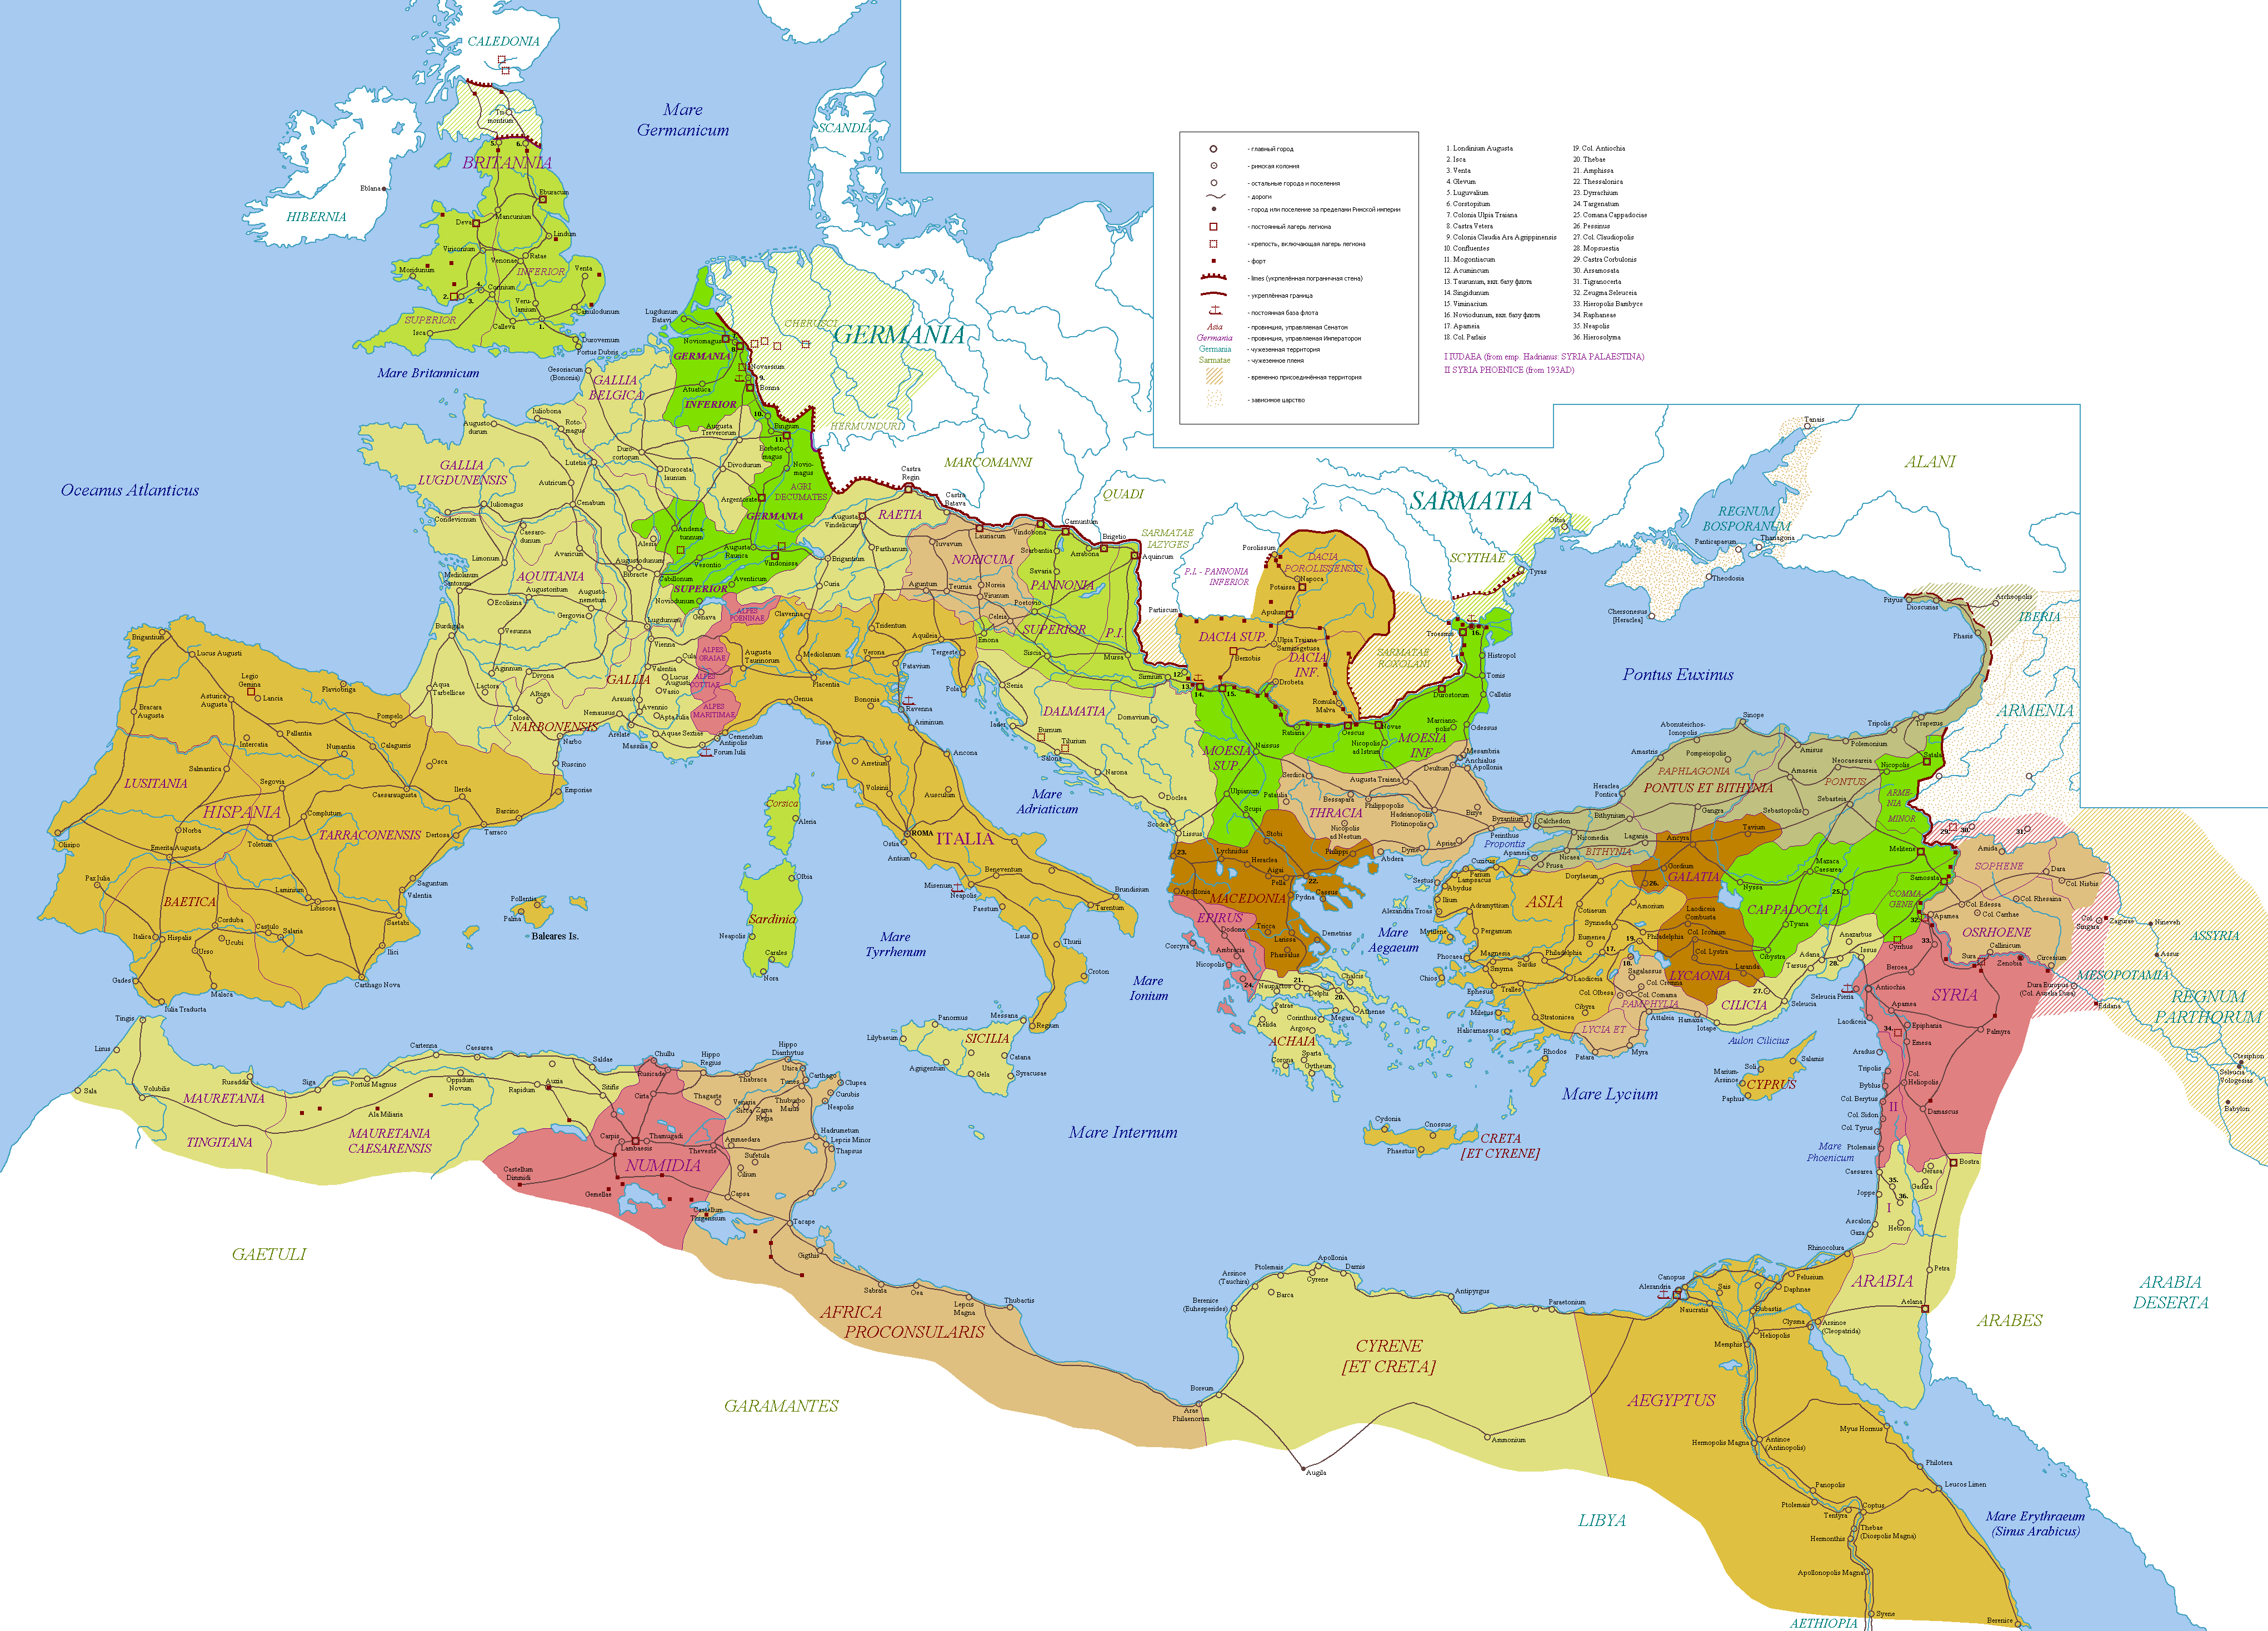

Slide 16
9. Сочинения, эссе
Пишем с 5 – 11 класс как по истории, так и по обществознанию. Начинаем с 5 класса. Самое первое сочинение «Охота на мамонта». Учащиеся от своего лица пишут сочинение. Затем «Я - Спартак», «В Афинской школе», «Я – рыцарь и т.д.» По мере взросления темы усложняются. После изучения темы «Правовое государство», дети пишут сочинение-рассуждение по теме «Я живу в правом государстве». Учащиеся должны раскрыть свою точку зрения. Привести аргументацию из жизни, истории, литературы,… Обязательно должен дать понятия и определения. В конце должен быть четко сформулированный вывод

Slide 17
На основе анализа перечисленных выше методов и приёмов запоминания можно кратко сформулировать следующие рекомендации для успешного усвоения учебного материала:
1. Поставить задачу быстро и прочно запомнить учебный материал на длительное время.
2. Сосредоточить все внимание на том, что надо усвоить.
3. Хорошо понять учебный материал, связав его с тем, что уже известно.
4. Составить план запоминаемого текста, выделив в нем основные мысли, разбить текст на части.
5. Если материал большой, последовательно усваивать одну часть за другой, а затем уже излагать все в целом.
6. После прочтения материала надо его воспроизводить (рассказывать прочитанное). В случае забывания не надо спешить заглядывать в учебник, следует стараться припомнить забытое.
7. Повторять материал, пока он еще не забыт.

Slide 18
8. Использовать при запоминании разные виды памяти (прежде всего смысловую) и некоторые индивидуальные особенности своей памяти (зрительную, слуховую или двигательную).
9. Трудный материал следует повторять перед сном, а затем утром, "на свежую память".
10. Стараться применять полученные знания на деле. Это лучший способ их сохранения в памяти
11. Надо увеличивать объём приобретаемых знаний, связывая новое с тем, что уже известно, что усвоено. Чем больше запас сведений, тем легче прибавлять к ним новые знания.

Slide 19
Не каждому человеку от природы дана совершенная память, способная освоить необходимую ему информацию. Конечно, можно использовать для хранения и выборки информации различные бумажные, аудио-, видео - и компьютерные носители, но было бы неплохо, если большое количество данных хранить в собственной памяти. И не просто хранить, а иметь возможность ее эффективно использовать.

Slide 20
Спасибо за внимание

